Slide 1
PERTANDINGAN BAKAT MUDA SEZAMAN 2021 “SENI DI LOKASI” Mencari Cahaya
Mohd Faizal Bin Riduan
881117-10-5715
+6012-712 3513
wakxkang@gmail.com
https://wakxkang.wordpress.com/

Slide 2
Mencari Cahaya
Jenis Karya : Instalasi dan Seni Laku
Medium Karya : Lokasi Seni Laku, Sekola Baroka
(1) Instalasi Perkakasan seperti struktur sokongan dawai stainless steel, lampu (mentol elektrik), pelita (minyak tanah), cermin, tangga serta tabir ruang persembahan (instalasi kain hitam), Instalasi ruang (kain pelikat dan kain batik bersama mangkuk berisi air dan bunga dengan lilin di atasnya, pokok bunga serta akuarium);
(2) Persembahan Seni Laku (Badan, emosional dan responsif penonton).
Saiz Karya: (Seni Laku) berdurasi 1 jam (keluasan ruang persembahan); 12 kaki X 15 kaki.
Lokasi Persembahan Seni Laku : Sekola Baroka, No.15 (ATAS), Jalan Dhobby,80000, Johor Bahru, Johor.
Tahun: 2021

Slide 3
Keterangan Karya
Bertepatan dengan Tema Pertandingan Bakat Muda Sezaman 2021, iaitu “Seni Di Lokasi”, perkara pertama adalah pemilihan lokasi bagi menghasilkan suatu persembahan seni, Maka bagi penghasilan karya “Mencari Cahaya”, Sekola Baroka Johor Bahru telah dipilih sebagai “Seni Di Lokasi”, dan ia adalah suatu kesefahaman yang dipersetujui antara pihak pengkarya dengan pihak pengurusan lokasi, Mohamad Rayhan Bin Ahmad. Sekola Baroka merupakan salah satu pusat kolektif komuniti yang menjalankan aktiviti-aktiviti pembelajaran (kelas dan bengkel), persembahan (muzik dan seni) dan lain-lain perkara yang melibatkan lingkungan komuniti, usia, jantina, ras bangsa dan kumpulan-kumpulan kolektif setempat. iaitu bersesuaian dengan foundasi penubahan Sekola Baroka sebagai Pusat Tampok Budaya. Justeru terdirinya Sekola Baroka dengan gerakan dan aktiviti seperti itu, umpama memberi cahaya kepada masyarakat sekeliling.
“Mencari Cahaya”, adalah suatu manifestasi konseptual idea, pengkarya bagi mengharungi fasa kehidupan bahagia, di mana ilustrasi konsep “cahaya” digunakan sebagai elemen penting untuk keluar daripada kegelapan. Di dalam persembahan seni laku, melalui plot persembahan, pengkarya mementaskan perjalanan mencari cahaya dengan menerapkan elemen perjalanan psikologikal dan kerohanian seperti pencarian,penghargaan dan permohonan untuk keluar daripada fasa kegelapan menuju fasa kebahagiaan.
Pementasan dan persembahan “Mencari Cahaya” juga menerapkan asimilasi teori perkaitan antara “Cahaya dan Sinaran” dengan konseptual teori formulasi “Cinta dan Rindu” dalam kajian bentuk pengisian karyanya, perkara ini diguna pakai di dalam persembahan supaya ia lebih dekat dengan semua penonton dan responsif kepada objektif konseptual idea persembahan. Dengan pengalaman hidup melihat kebaikan, pengetahuan, pesanan, pengajaran dan bimbingan yang disaksikan sewaktu hidup bersama dengan ayahanda tercinta yang telah pulang bertemu Sang Pencipta, menjadi bukti untuk kehidupan harmoni, cahaya perlu menyinari.
Dan akhir kata, ia diharapkan dapat memberi “semangat dan harapan” kepada penonton dan mereka yang terlibat dengan pembuatan karya ini, untuk pulih dan keluar daripada tekanan semasa fasa kegelapan di mana baru-baru ini kita dikejutkan dengan fasa pandemik, semoga kehidupan dan kebebasan kemanusian itu pulih seperti sedia kala.
Sekian, Terima Kasih

Slide 4
Pemilihan Lokasi
Sekola Baroka
Ruang untuk penghasilan karya adalah di Ruang Aktiviti , Sekola Baroka, Johor Bahru, berukuran 20 x 30 square feet yang beralamat di No.15, ATAS, Jalan Dhoby, 80000, Johor Bahru, Johor.
Ruang ini dipilih kerana Sekola Baroka, Johor Bahru merupakan sebuah tompok budaya, tempat untuk bekerjasama, berdiskusi, melakukan aktiviti kreatif dan menjadi pusat untuk anak muda belajar dan menyebarkan ilmu bagi menangani isu sosial di persekitaran urban dengan budi & daya. Ruang ini juga sering menjadi tumpuan aktiviti seni dan kreatif yang mana ia memberi cahaya pengetahuan kepada masyarakat lingkungan sekitar.
Idea Mencari Cahaya lahir di Johor, proses dan pengamatan hidup arwah ayah juga di Johor, justeru itu lokasi ini paling sesuai kerana suasana dan persekitaran yang sangat bertepatan dengan tema “Seni Di Lokasi”.
Lokasi Sekola Baroka yang berada ditengah Bandaraya Johor bahru, sangat strategik memberi kemudahan akses untuk karya ditonton dan dilawati oleh pengunjung.
Justeru itu, karya ini juga diharapkan menjadi pendedahan tentang seni laku di Johor Bahru terutamanya penduduk lokal yang bukan dalam bidang seni laku.
Dengan persembahan seni laku Mencari Cahaya, ini dapat memberi kembali kepada lingkungan masyarakat dengan berkongsi ilmu yang bermanfaat.

Slide 5
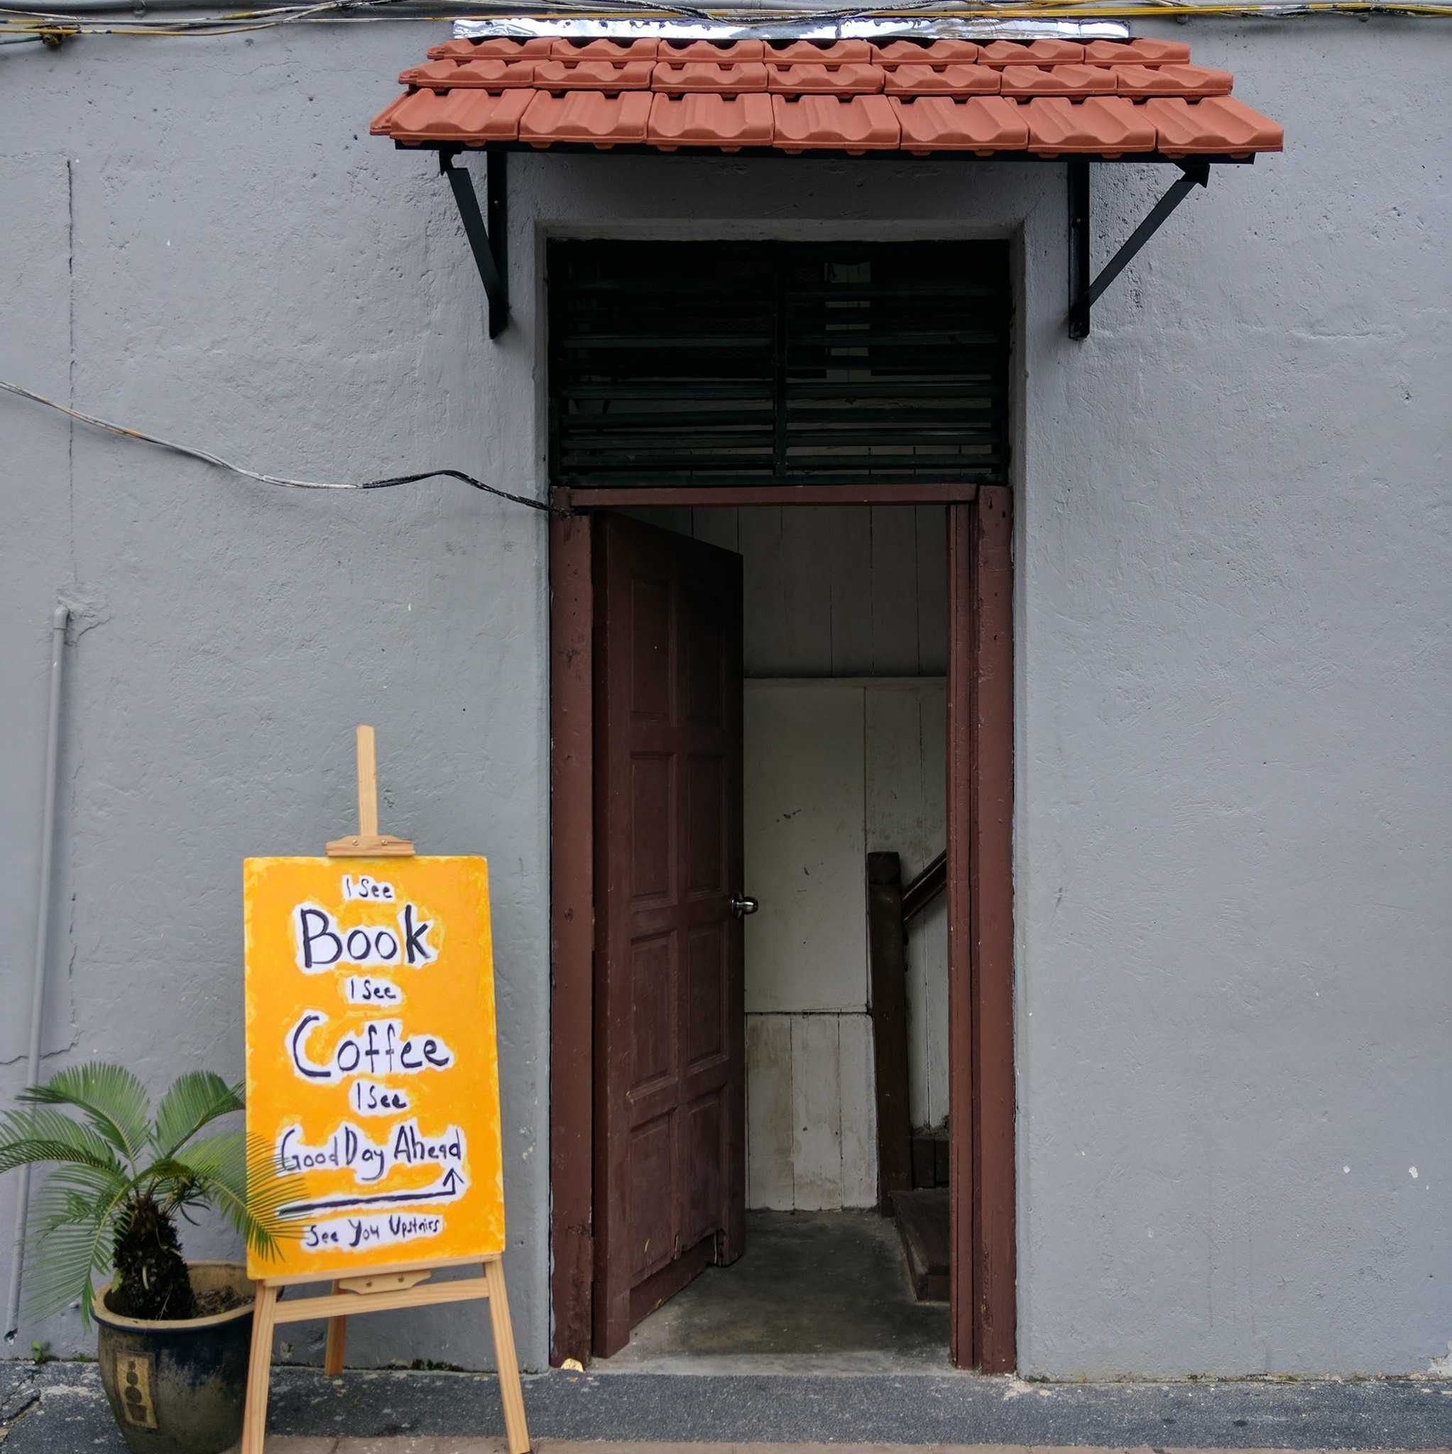
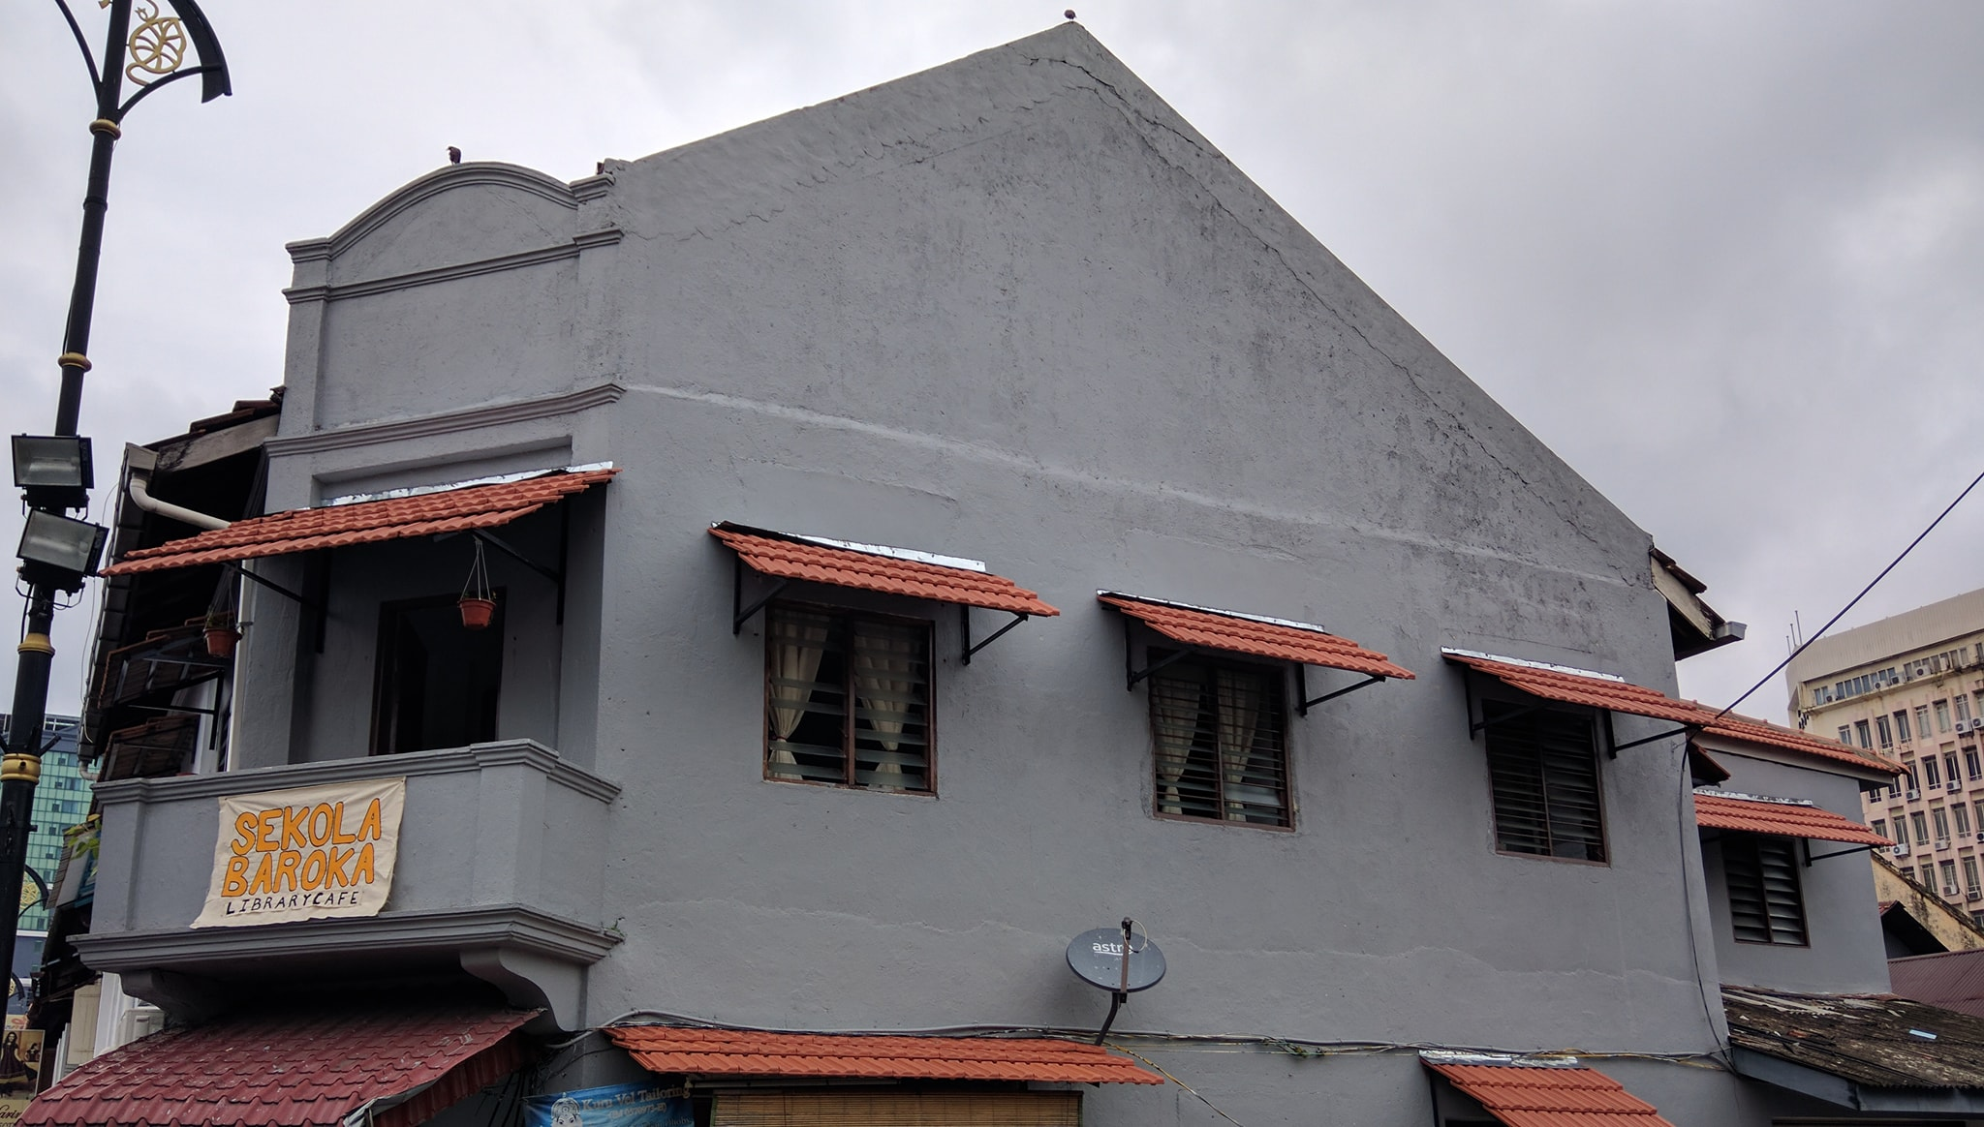
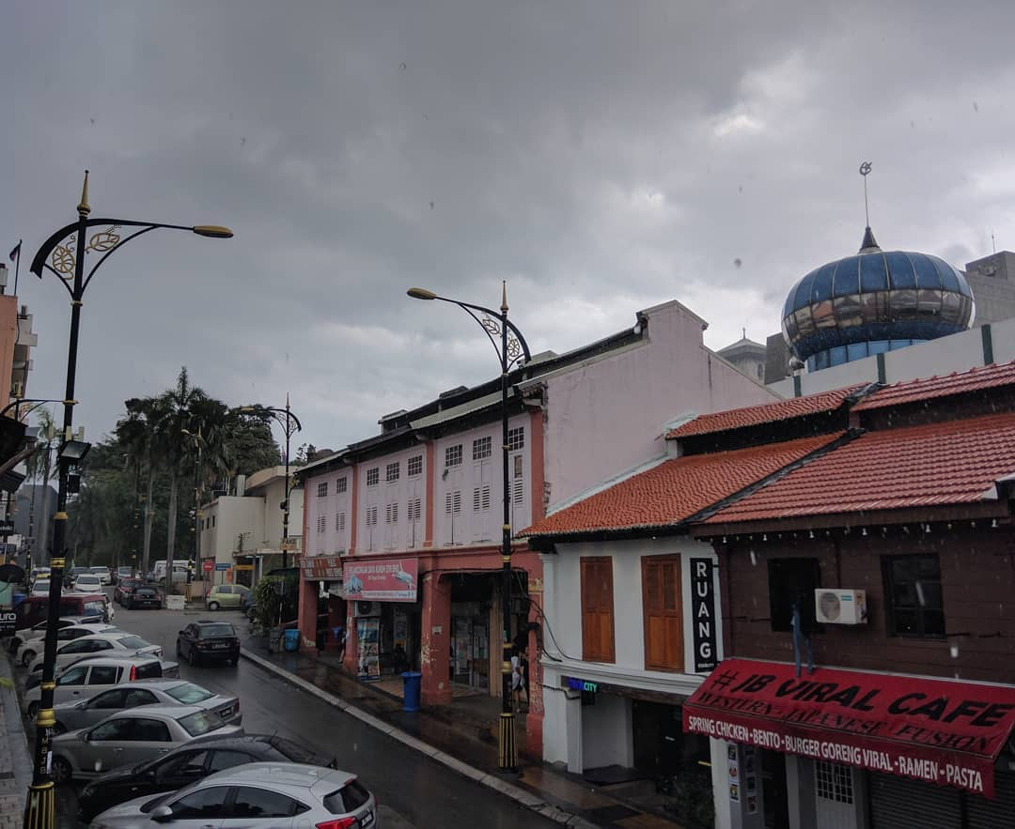
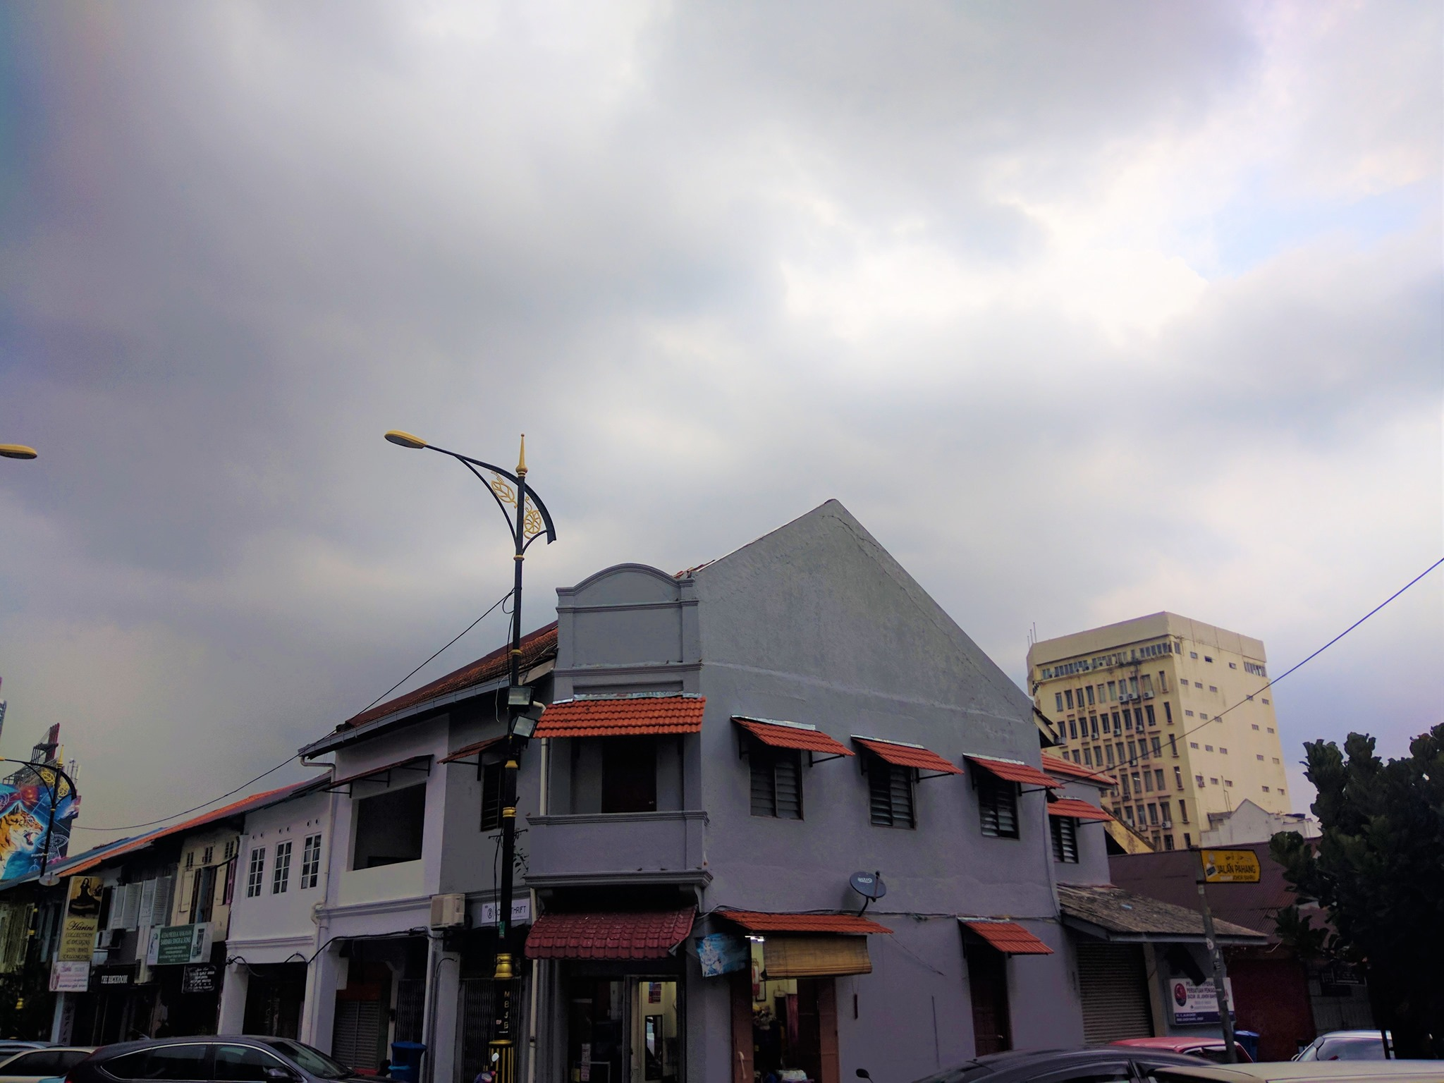
LAMPIRAN : Gambar berkaitan Sekola Baroka dan aktiviti yang dijalanankan
Gambarajah 1: Pintu masuk Sekola Baroka
Gambarajah 2: Bangunan Sekola Baroka
Gambarajah 3: Jalan Dhoby, Johor Bahru
Gambarajah 4: Lokasi Sekola Baroka

Slide 6
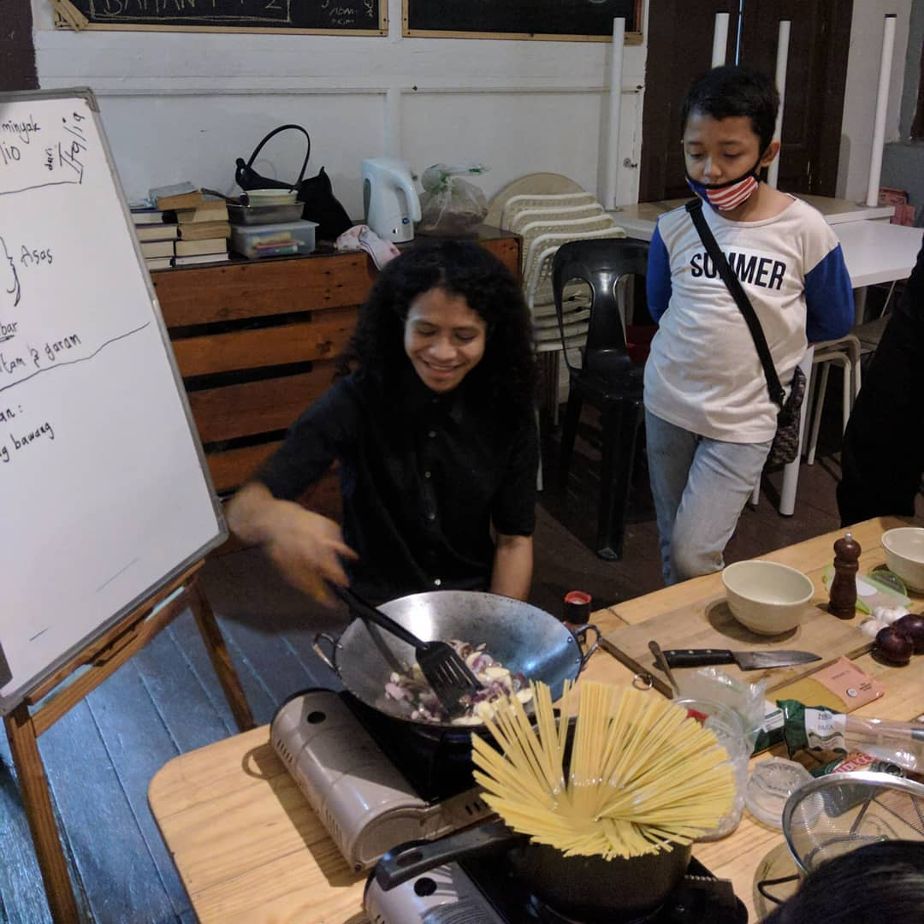
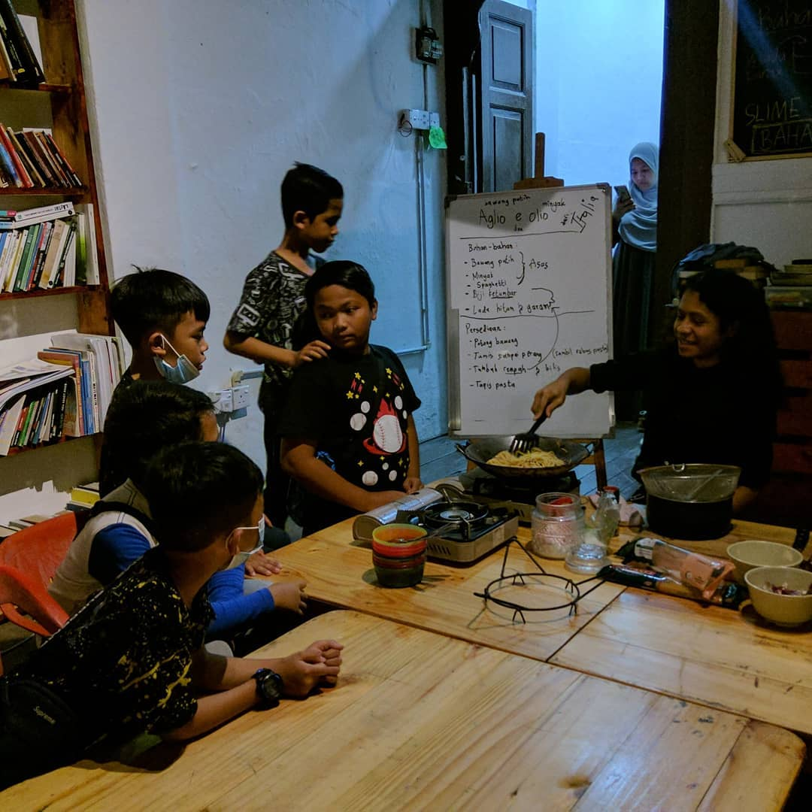
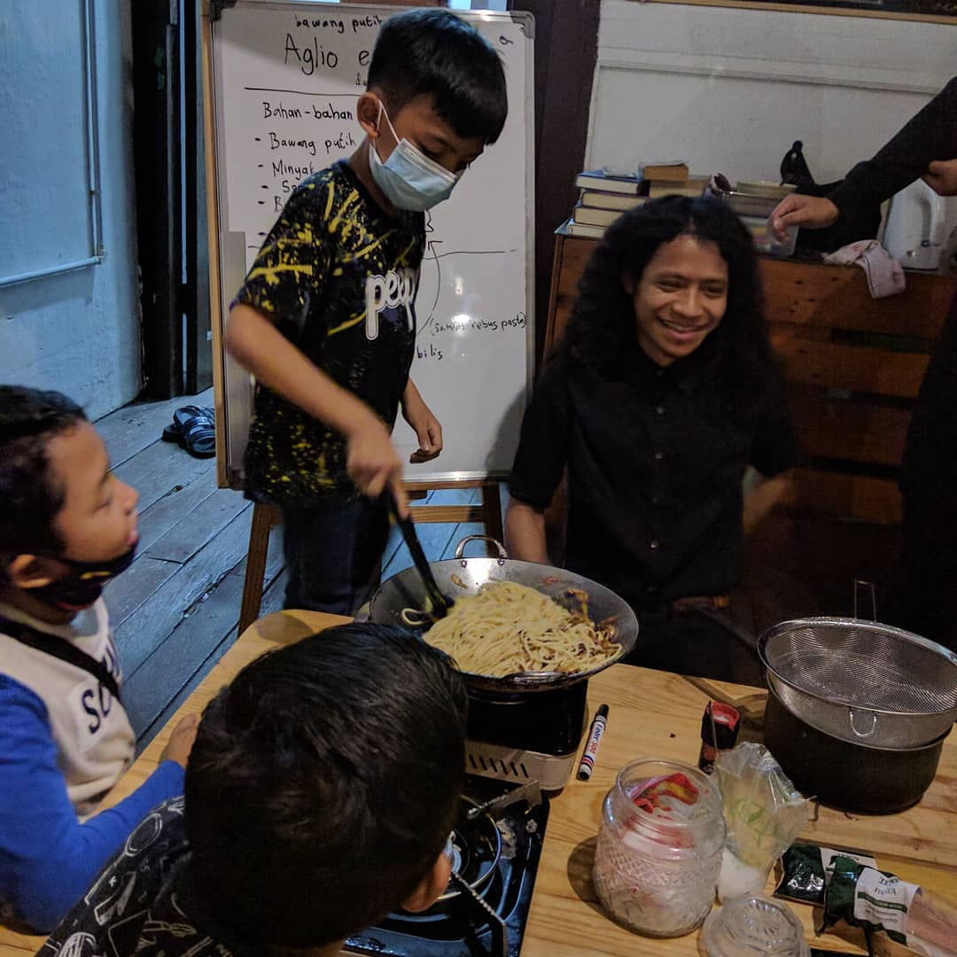
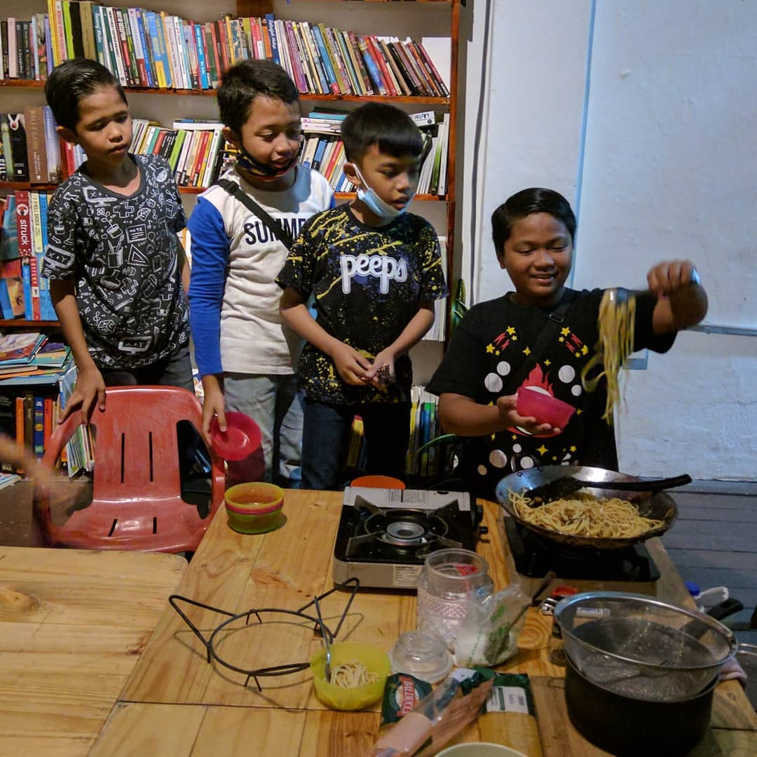
Gambarajah 5: Kelas Memasak Aglio E Olio
Gambarah 6: Irfan (cikgu) sedang mengajar cara menggaul masakan
Gambarajah 7: Pelajar mencuba menggaul masakan
Gambarajah 8: Pelajar mencuba masakan Aglio E Olio

Slide 7
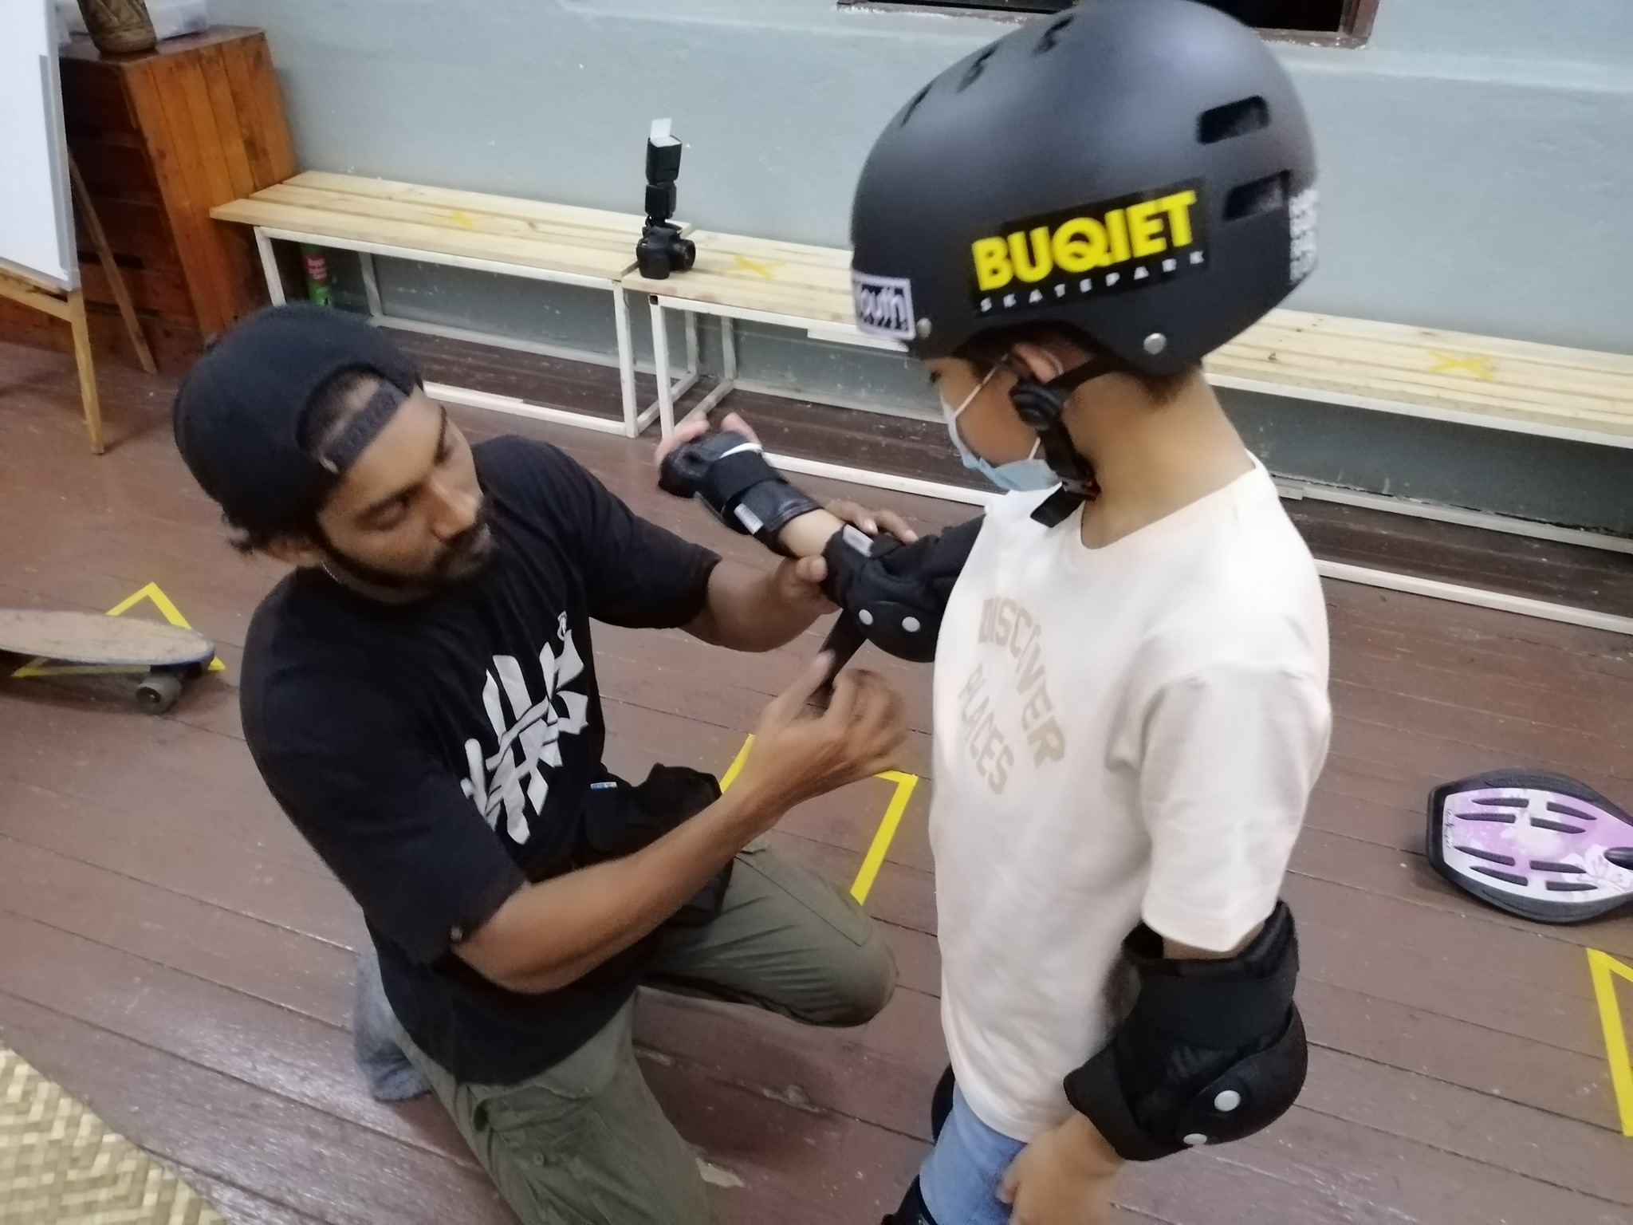
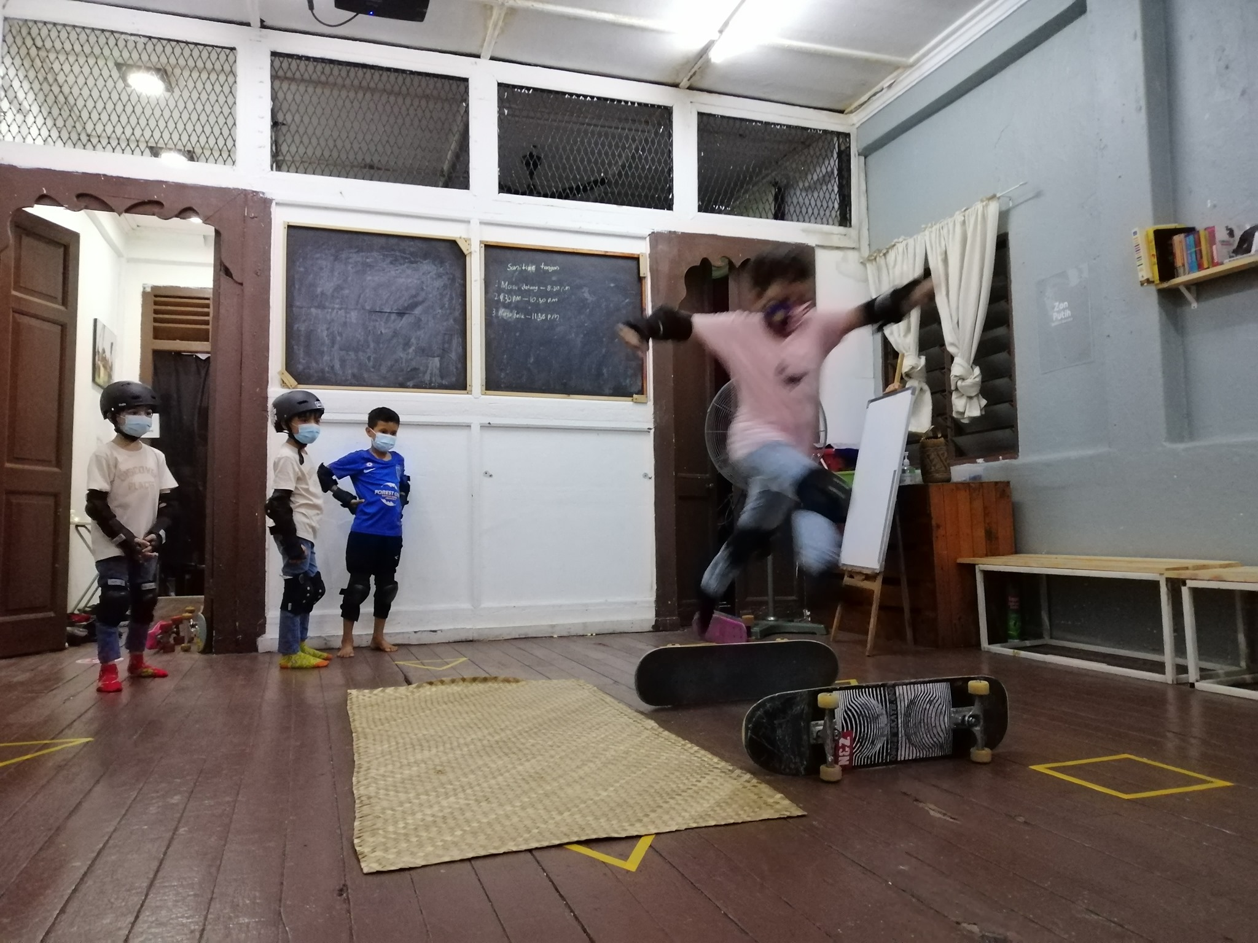
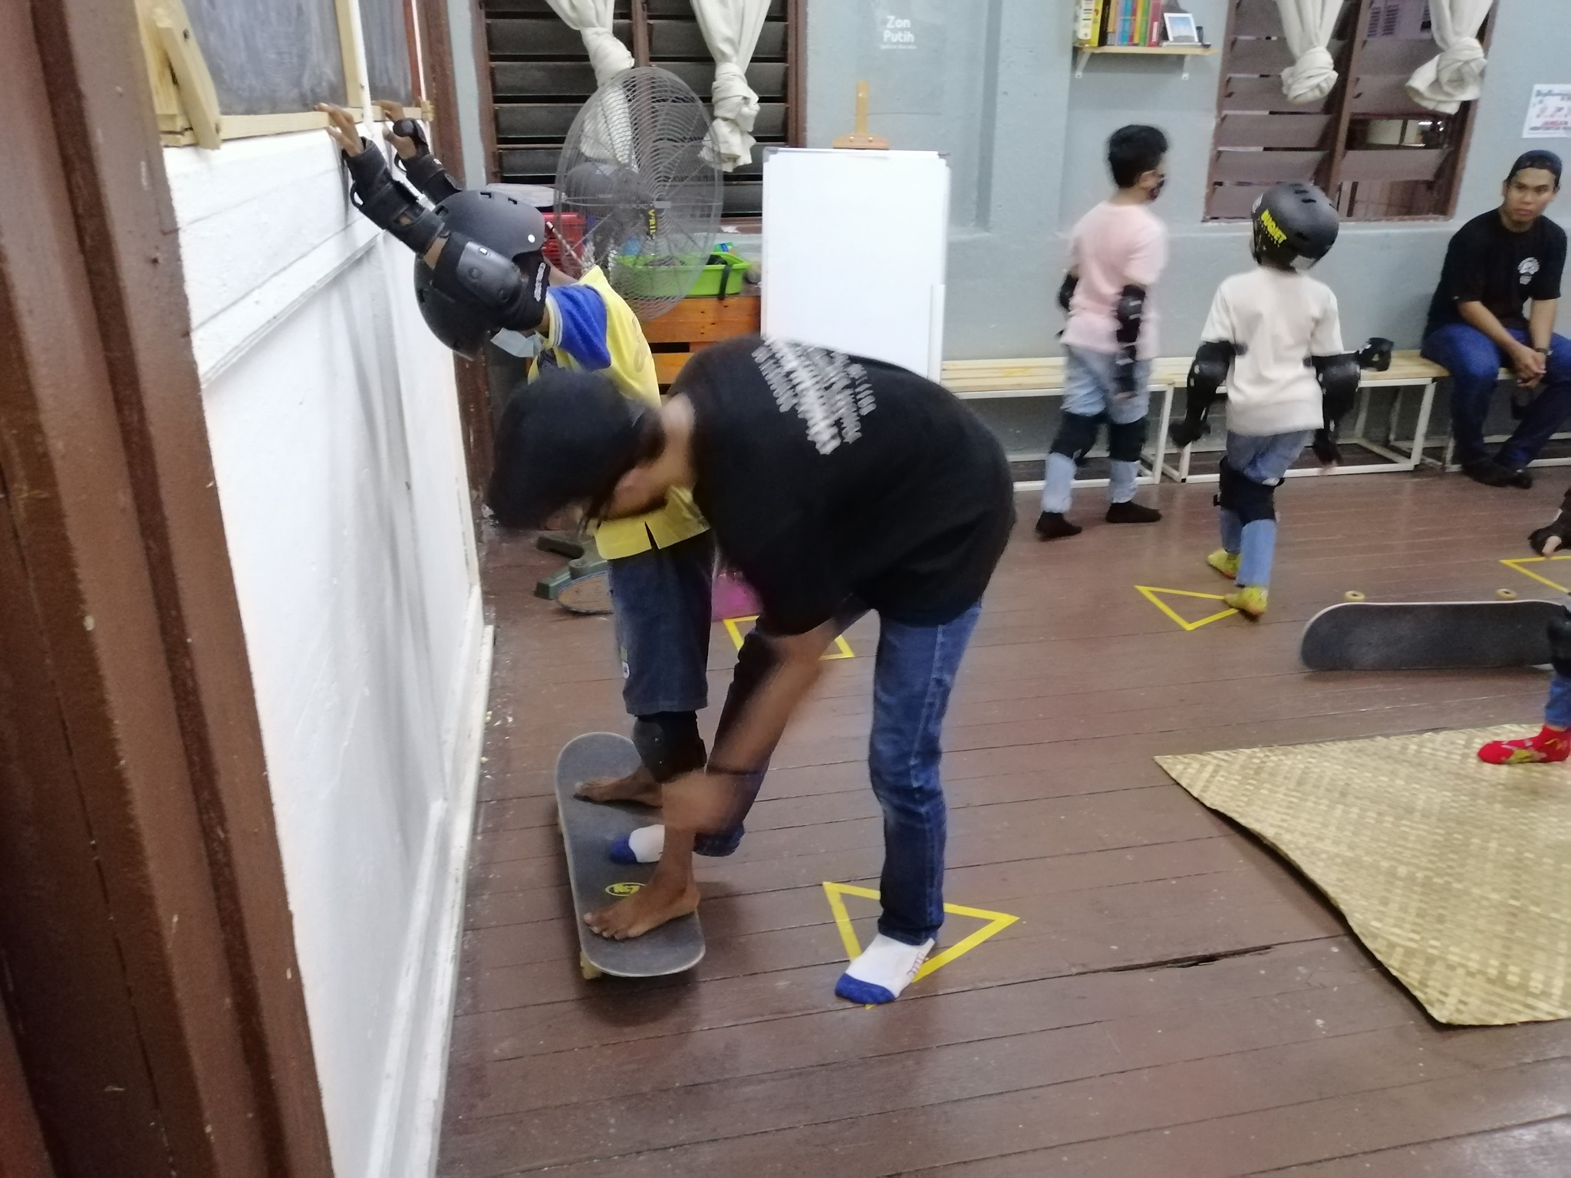
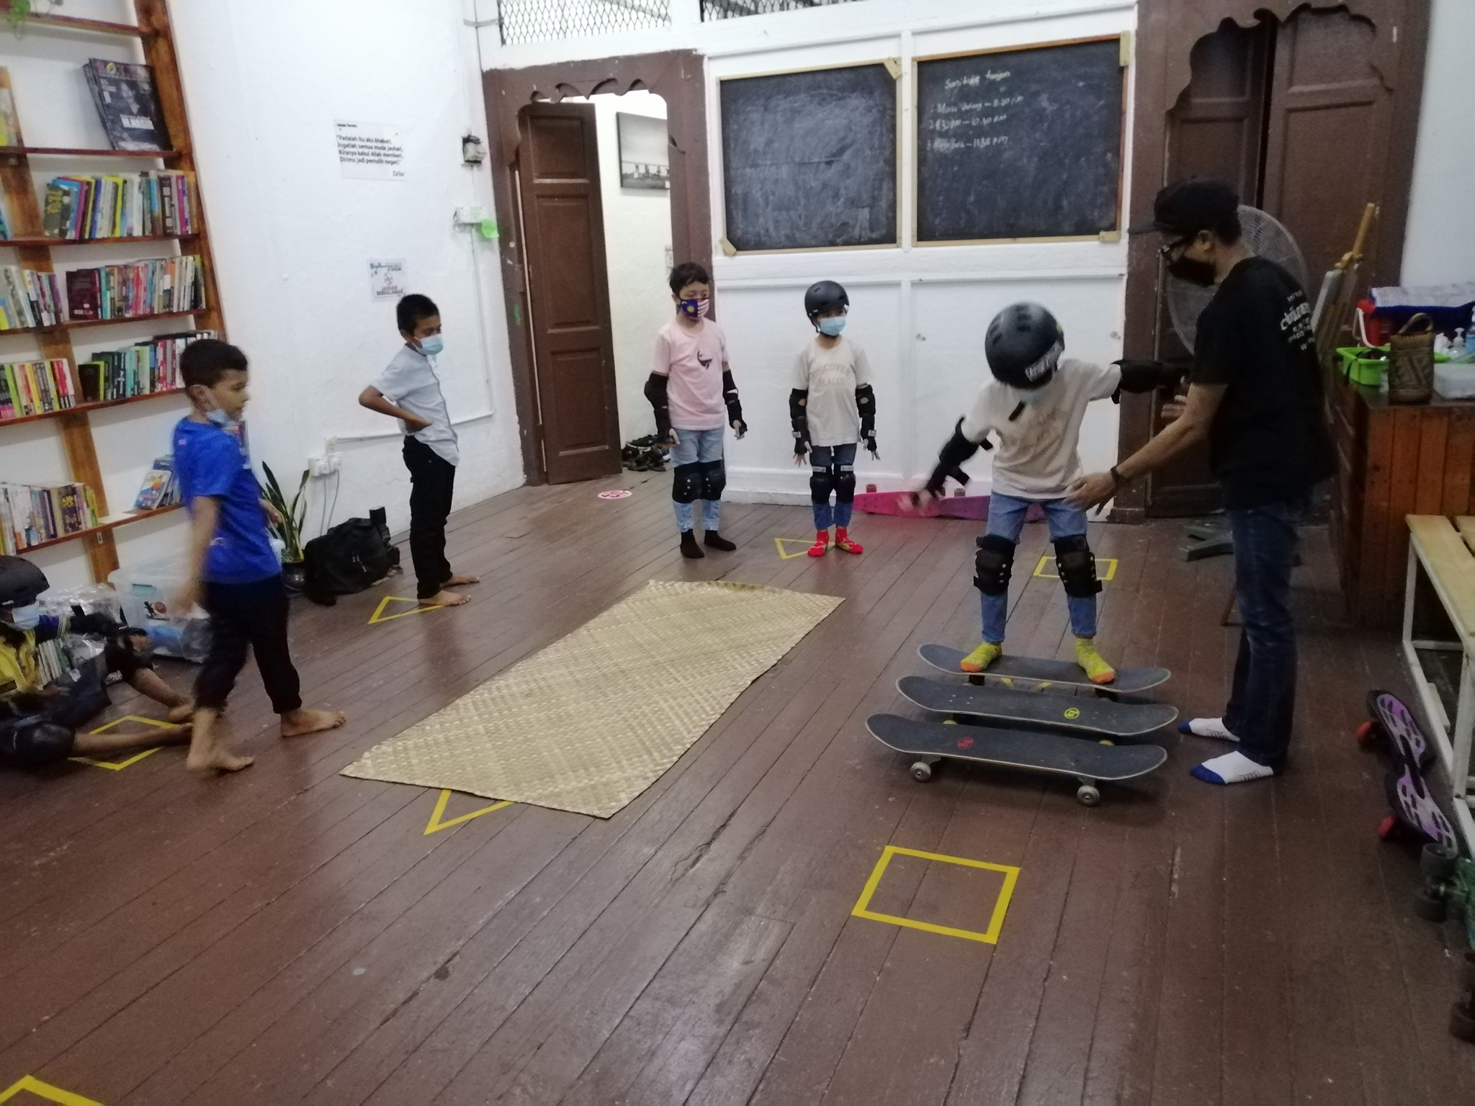
Gambarajah 9: Kelas Papan Selaju (Skateboard).
Gambarajah 10: Pelajar berlatih meregangkan otot
Gambarajah 11: Pelajar berlatih cara mengimbangi badan
Gambarajah 12: Cikgu mengiringi proses latihan mengimbangi badan

Slide 8
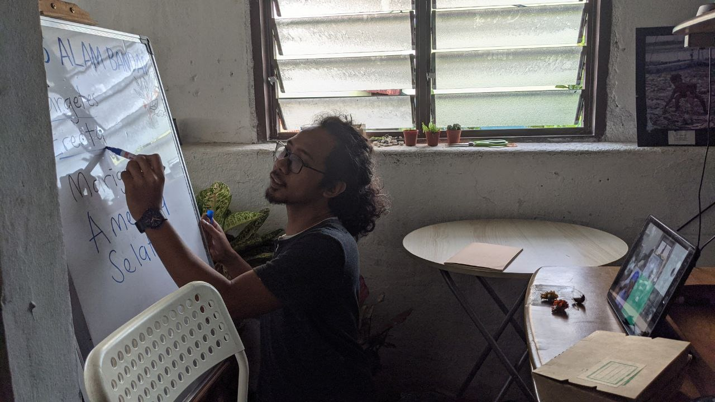
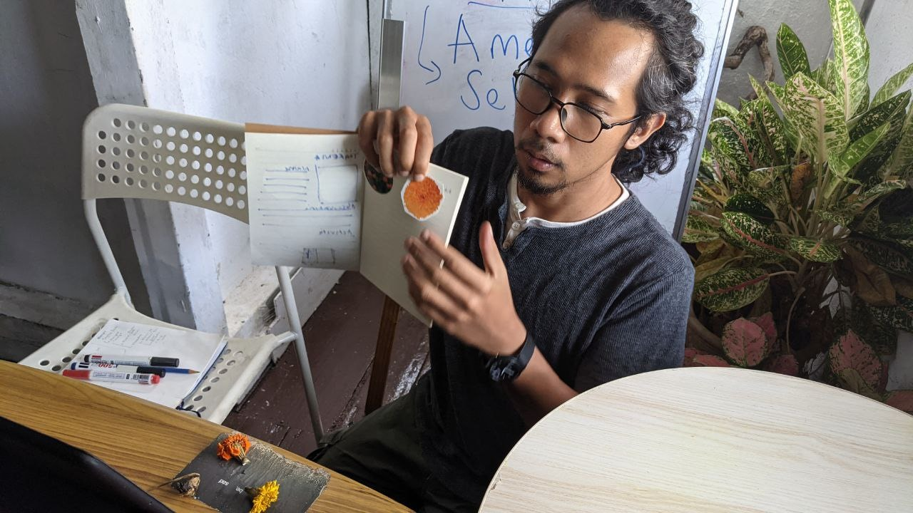
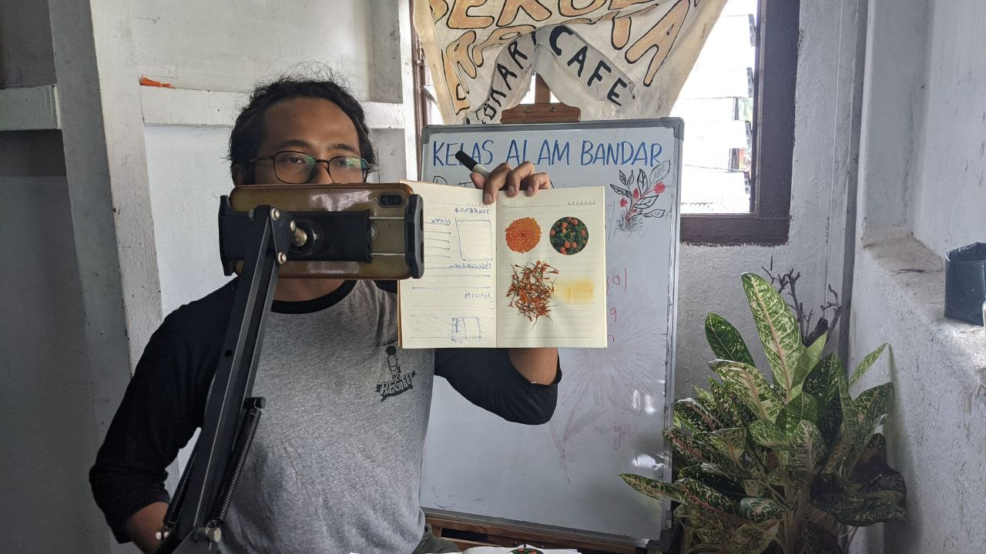
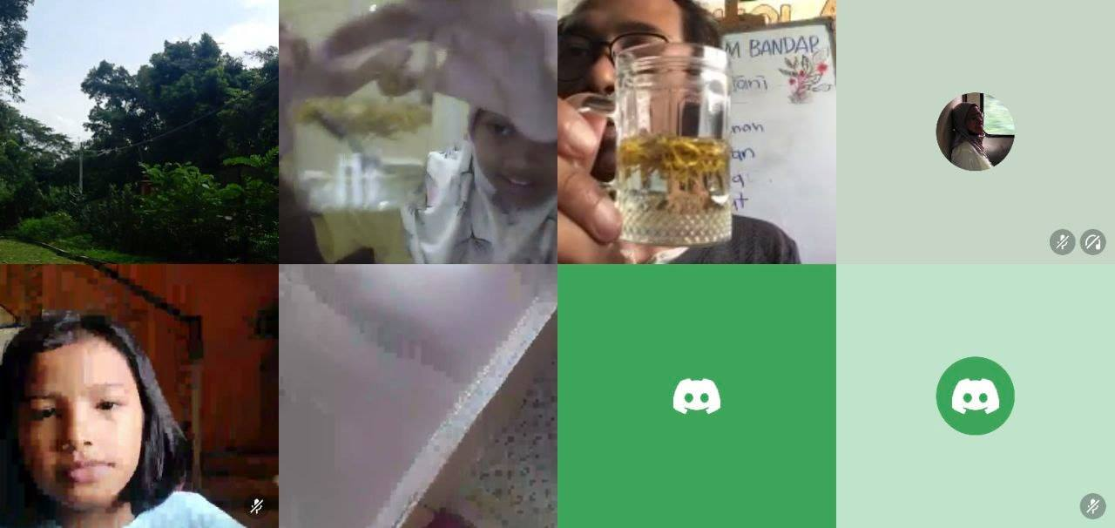
Gambarajah 13: Kelas online membuat teh daripada bunga
Gambarajah 14: Rayhan (cikgu) menunjukkan jenis bunga
Gambarajah 15: Rayhan (cikgu) sedang memberi penerangan
Gambarajah 16: Pelajar berkongsi hasil teh yang telah dipelajari

Slide 9
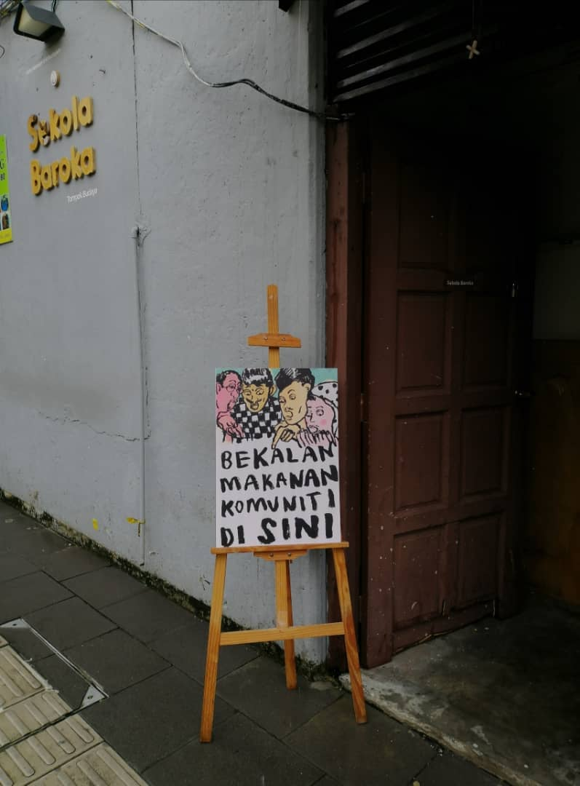
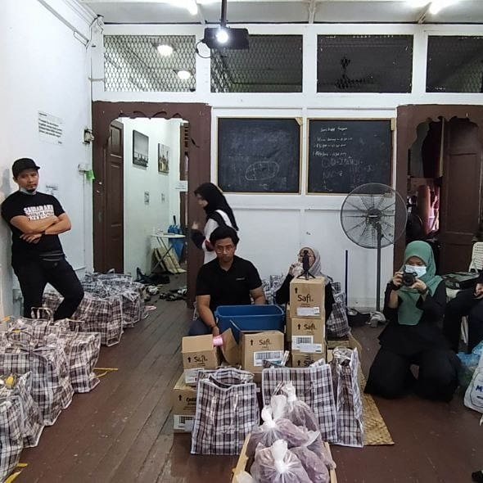
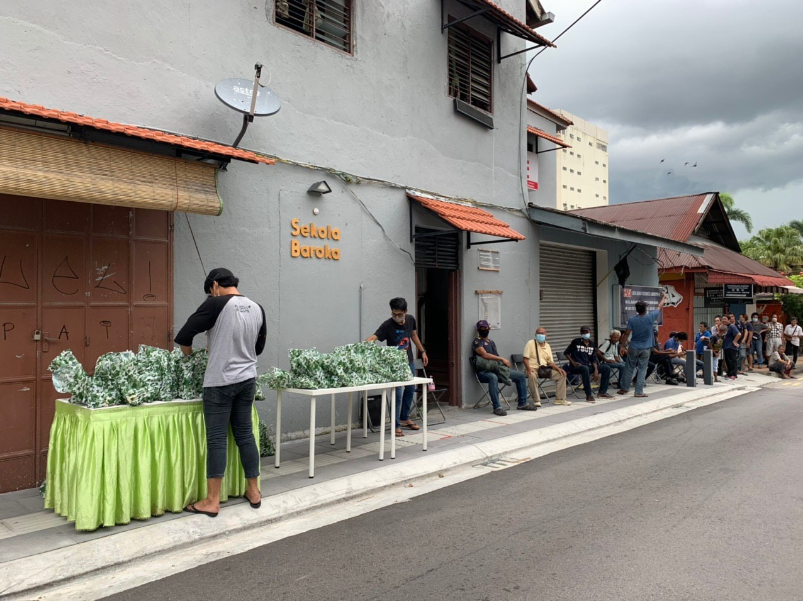
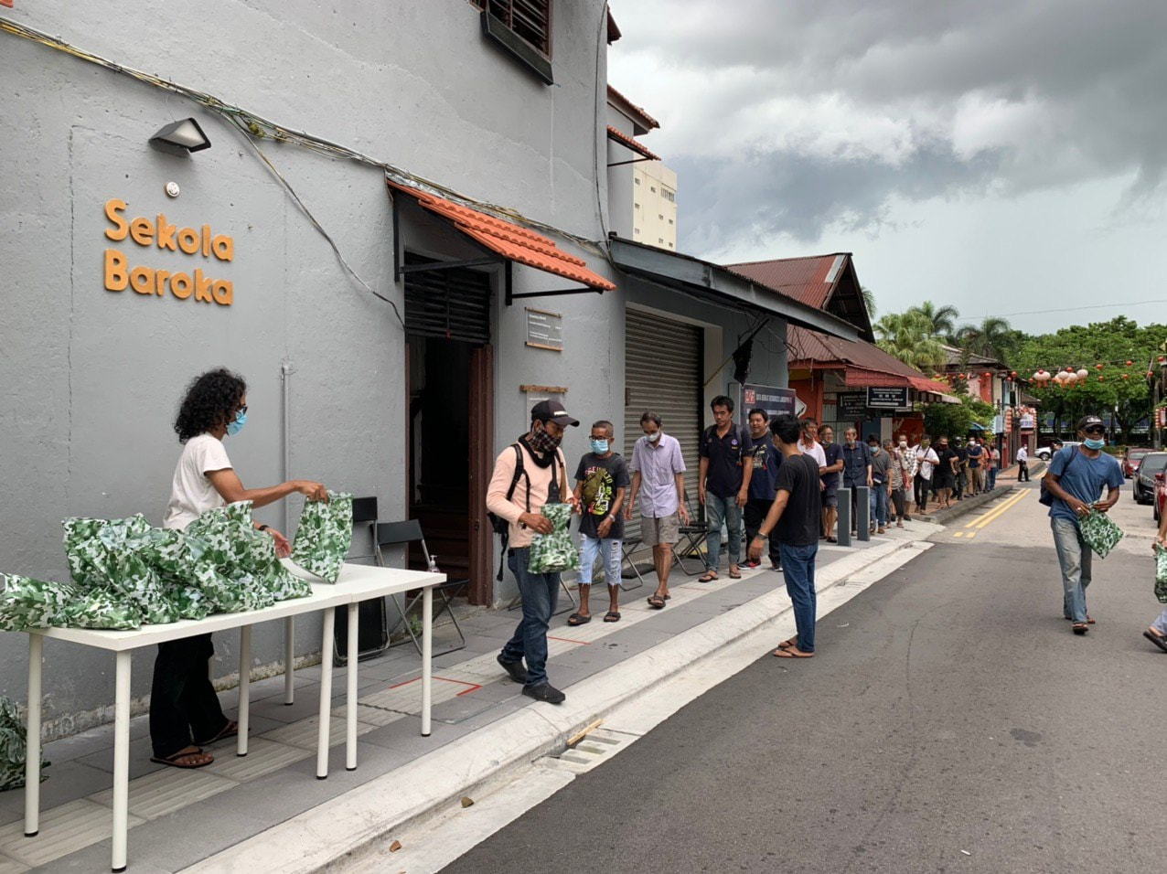
Gambarajah 17: Papan tanda “Bekalan Makanan Komuniti Di Sini”
Gambarajah 18: Sukarelawan menguruskan sumbangan bekalan makanan
Gambarajah 19: Sukarelawan bersedia untuk sesi agihan bekalan makanan
Gambarajah 20: Pengagihan bekalan makanan kepada warga gelandangan

Slide 10
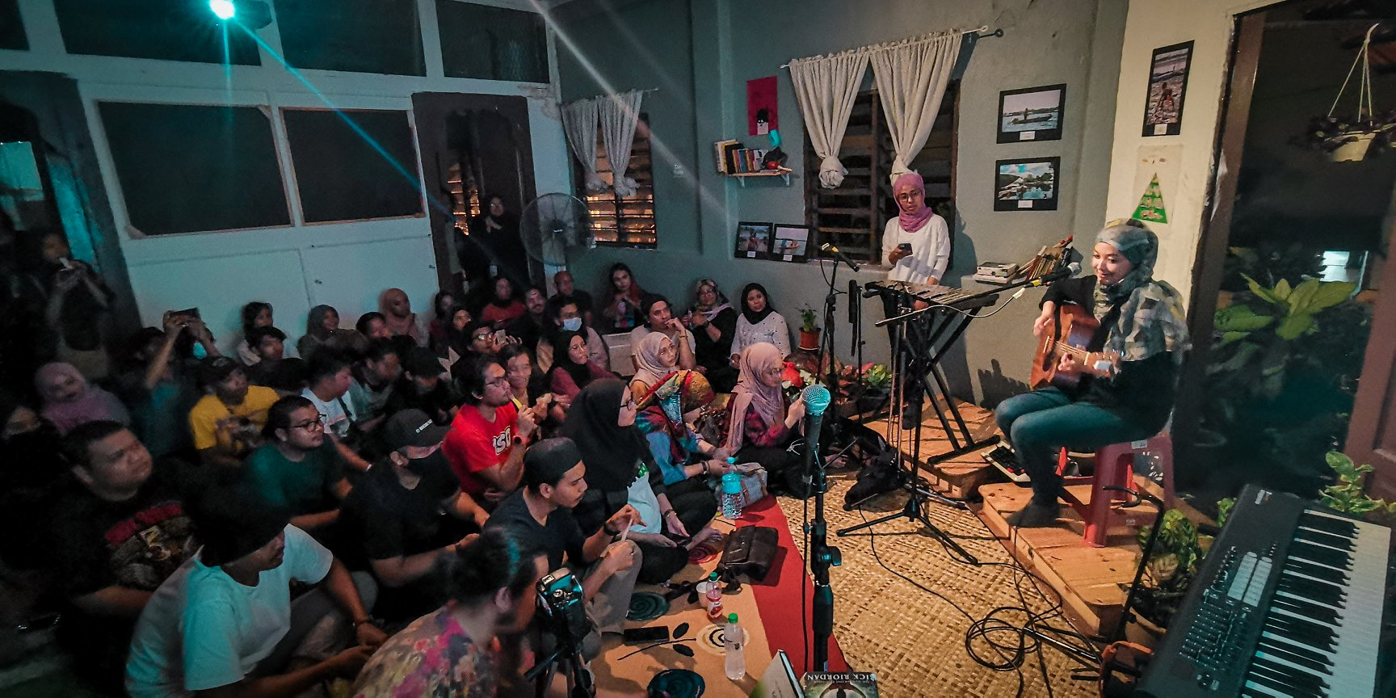
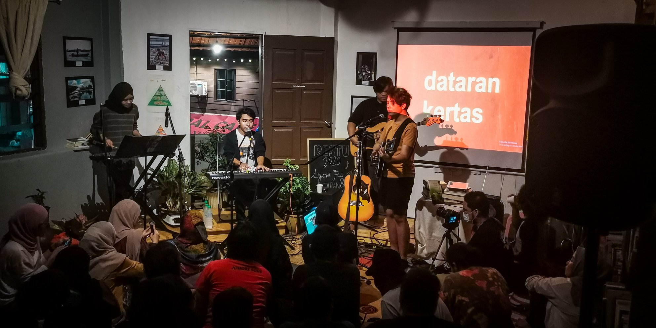
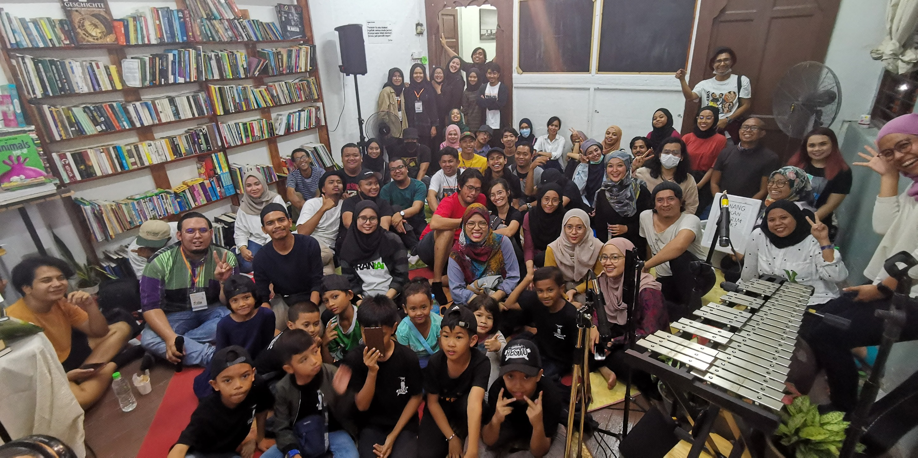
Gambarajah 21: Poster Acara Restu
Gambarajah 22: Persembahan Liyana Fizi
Gambarajah 23: Persembahan Dataran Kertas
Gambarajah 24: Gambar kenang-kenangan acara Restu

